Slide 3
9,36 : 2 = .....
4,68
46,8
4,18

Slide 4
28,5 : 3 = .....
9
8,5
9,5

Slide 5
0,24 : 4 = .....
6
0,6
0,06

Slide 6
6 : 5 = .....
1
1,2
0

Slide 7
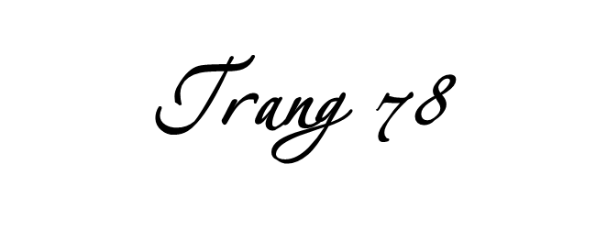

Slide 9
Mời các bạn đọc tình huống

Slide 10
26 : 8 = ? (m)
26 chia 8 được 3, viết 3.
3 nhân 8 bằng 24; 26 trừ 24 bằng 2, viết 2.
Để chia tiếp, ta viết thêm dấu phẩy vào bên phải 3.
26 8
Viết thêm chữ số 0 vào bên phải 2 được 20.
20 chia 8 được 2, viết 2.
2 nhân 8 bằng 16; 20 trừ 16 bằng 4, viết 4.
0
,
2
3
2
5
0
Viết thêm chữ số 0 vào bên phải 4 được 40.
40 chia 8 được 5, viết 5.
5 nhân 8 bằng 40; 40 trừ 40 bằng 0, viết 0
4
0

Slide 11
6 : 25 = ?
6 25
,0
,
2
0
0
4
1
0
0
Chuyển 6 thành 6,0.
Đặt tính rồi tính như phép chia 6,0 : 25
(chia số thập phân cho số tự nhiên)

Slide 12
Khi chia một số tự nhiên cho một số tự nhiên mà còn dư, ta tiếp tục chia như sau:
Viết dấu phẩy vào bên phải thương.
Viết thêm vào bên phải số dư một chữ số 0 rồi chia tiếp.
Nếu còn dư nữa, ta lại viết thêm vào bên phải số dư một chữ số 0 rồi tiếp tục chia và có thể cứ làm như thế mãi.

Slide 14
23 : 4
15 : 8
882 : 36

Slide 15
23 : 4
15 : 8
882 : 36
23 4
15 8
882 36
4
2
2
,
,
5
16
5
3
0
5
7
,
7
1
8
0
7
5
0
18
0
2
6
0
0
40
0
0

Slide 18
Tóm tắt:
2 giây: 103 km
1 giây: ....km?

Slide 19
Bài giải:
Trung bình mỗi giây con tàu vũ trụ đó đi được số ki-lô-mét là:
103 : 2 = 51,5 (km)
Đáp số: 51,5 km.
làm
vở

Slide 21
B
Đội A nêu một phép chia số tự nhiên cho số tự nhiên có dư, đội B thực hiện tính và nêu kết quả. Hai độithay nhau đố và trả lời, thống nhất kết quả. Đội nào có nhiều thành viên tính đúng nhiều hơn sẽ giành chiến thắng
A

